Slide 1
임베디드 기반 SW 개발 프로젝트
- Potentiometer와 초음파센서를 활용한
PRND 변속기 및 충돌 방지 시스템
2조
박대현 안상준 정성진 채석진

Slide 2
목차
프로젝트 목표
H/W 구성
S/W 구성 개발 일정

Slide 3
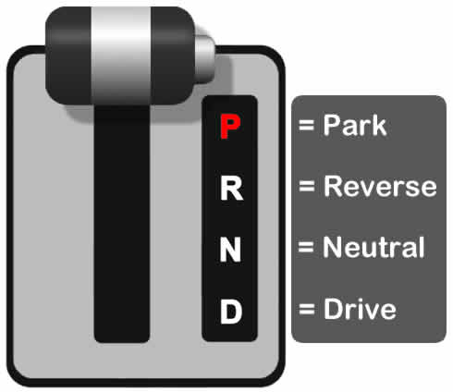
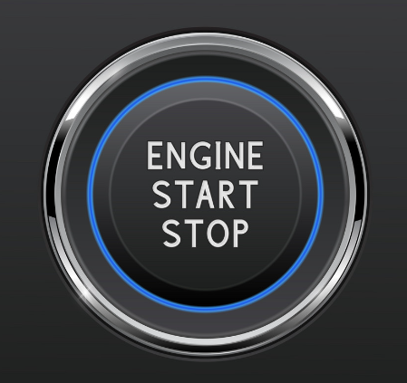
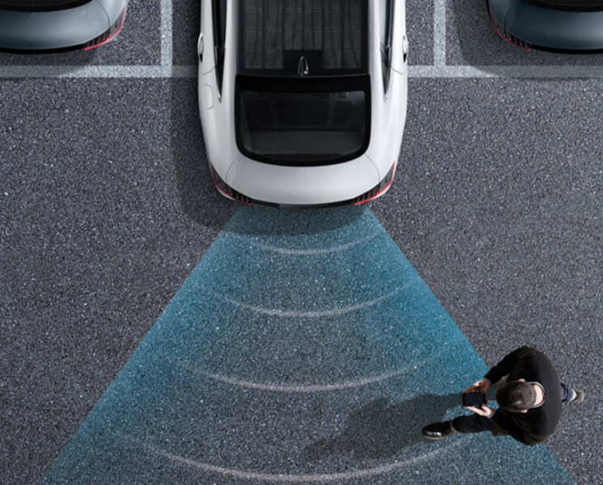
1. 프로젝트 목표
PRND 변속기 및 SSB 버튼
후방 주차 경고 및 충돌 방지 시스템
SSB : 시동 ON/OFF 버튼으로 모든 기능 ON/OFF
P단 : P단 표시등 점등되고 모터 정지
R단 : R단 표시등 점등되고 모터 후진 구동, 초음파 센서 작동
N단 : N단 표시등 점등되고 모터 정지
D단 : D단 표시등 점등되고 모터 전진 구동
초음파 센서를 통해서 거리 별 경고음 발생 및 모터 제어
1) 30cm 이내 : 경고음 작동 (Low Tone) 및 경고등 점등 (최소 밝기)
2) 20cm 이내 : 경고음 작동 (Mid Tone) 및 경고등 점등 (중간 밝기)
모터 회전속도 하향
3) 10cm 이내 : 경고음 작동 (High Tone) 및 경고등 점등 (최대 밝기)
모터 정지시켜 충돌 방지

Slide 4
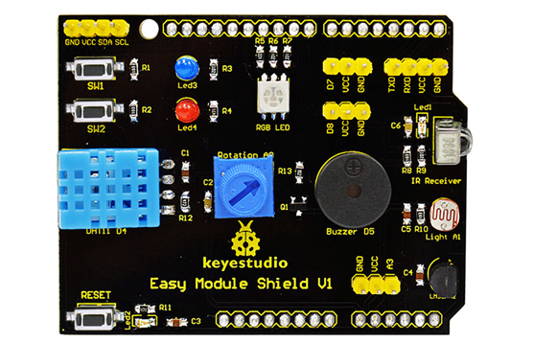
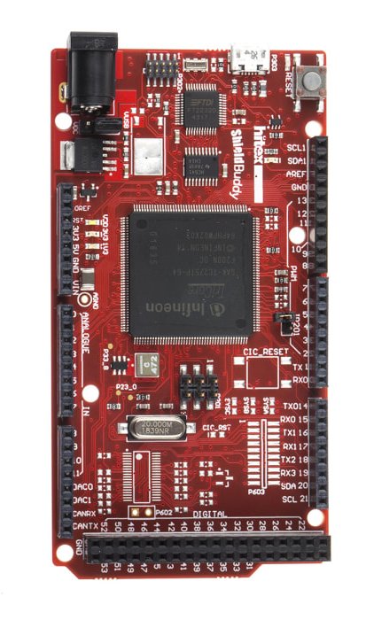
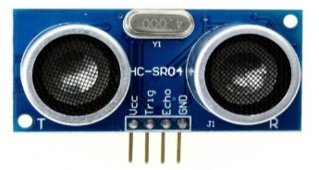
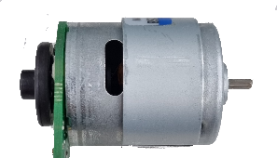
2. H/W 구성
상세 하드웨어 구성
SW 1 : IG ON/OFF 입력부 (Toggle Function)
SW 2 : 브레이크 입력부
LED 1 : 후방 장애물 경고등
LED 2 : R단 표시등
RGB LED : P단 N 단 D단 및 IG OFF 표시등
Potentiometer : P / R / N / D 및 가속 페달 입력부
BUZZER : 후방 장애물에 따른 거리 별 경고음 생성
U-sonic sensor : 장애물까지 거리를 감지
Motor : R / D단 입력에 따른 구동력 생성
[ Easy Module Shield V1 ]
[ HC-SR04 ]
기능 | 하드웨어
Input | SW 1 / SW2 / Potentiometer / U-sonic sensor
Output | LED 1/ LED 2 / RGB LED / Buzzer / Motor
[ Hitex ShieldBuddy TC275 ]
[ DC Motor ]

Slide 5
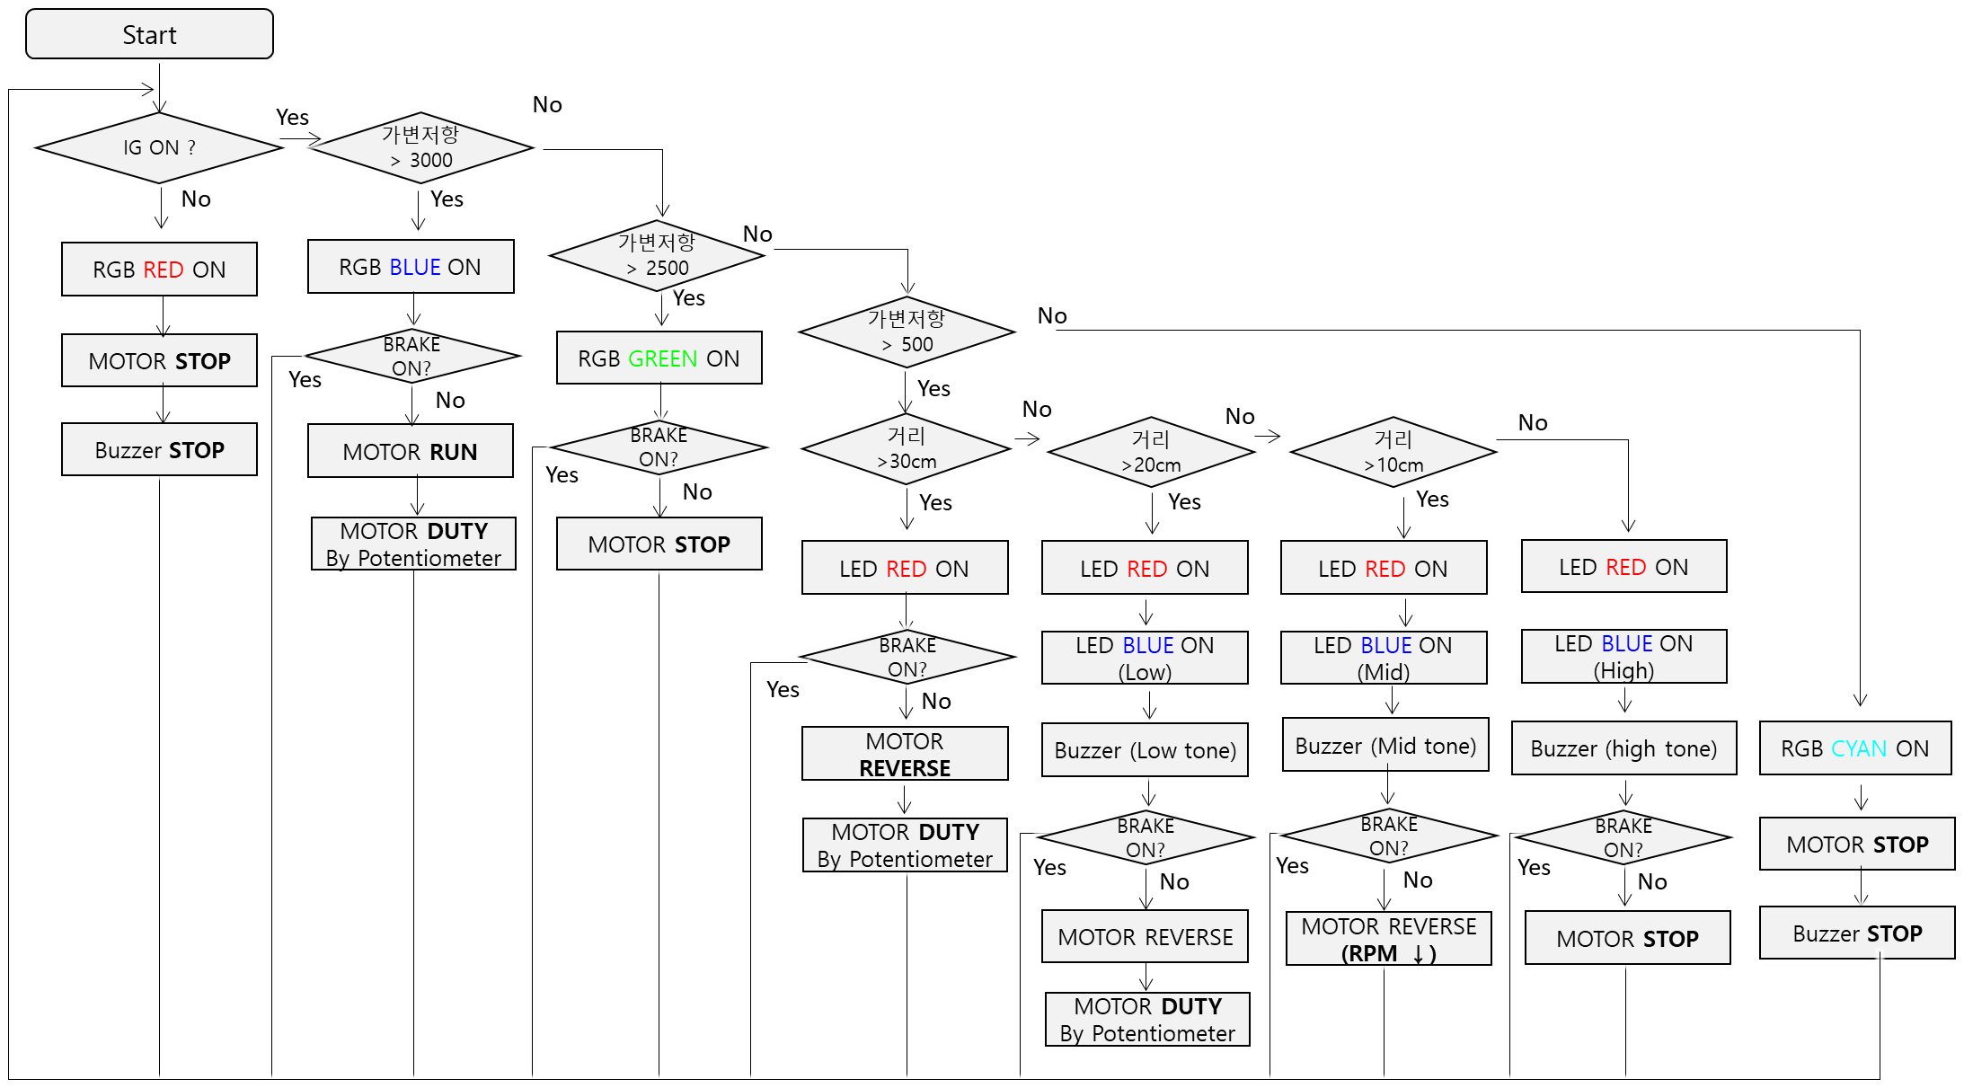
3. S/W 구성
시스템 작동 로직
입력 H/W
D단
N단
출력 H/W
IG off
Potentiometer
R단
초음파 센서
SW 1 Click
P단
SW 2 Click
BRAKE

Slide 6
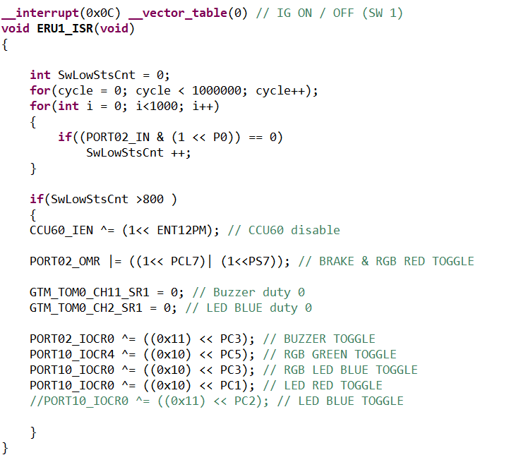
3. S/W 구성
소스 코드
Interrupt 함수를 활용한 IG ON / OFF 기능 구현
SW1 클릭
스위치 민감도
개선 목적 Delay 부여
RGB RED ON
타이머 Interrupt 토글
모터 Brake & RGB RED 토글
Buzzer 및 LED BLUE off
Buzzer 및 LED BLUE 토글

Slide 7
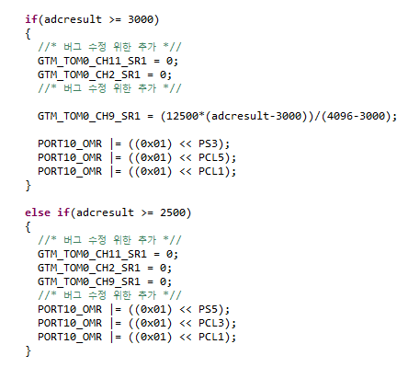
3. S/W 구성
소스 코드
Potentiometer 를 활용한 P/R/N/D 기능 구현
SW2 클릭
브레이크
기어 D단
RGB BLUE ON
모터 속도 조절 및 RGB LED BLUE 점등
기어 N단
RGB GREEN ON
모터 정지 및 RGB LED GREEN 점등

Slide 8
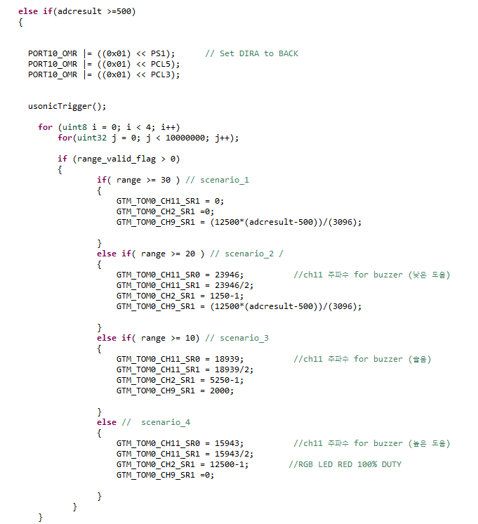
3. S/W 구성
소스 코드
SW2 클릭
브레이크
기어 R단
모터 역회전 및 LED RED 점등
LED BLUE ON
LED RED ON
초음파 센서 작동
30cm 이상 : 모터 역회전(속도 조절)
30cm 미만 : 모터 역회전(속도 조절)
경고음 작동(low tone)
LED BLUE 점등(최소 밝기)
20cm 미만 : 모터 역회전(회전 속도 하향)
경고음 작동(mid tone)
LED BLUE 점등(중간 밝기)
10cm 미만 : 모터 정지
경고음 작동(high tone)
LED BLUE 점등(최대 밝기)

Slide 9
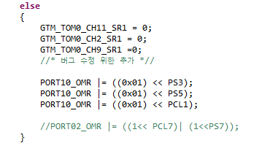
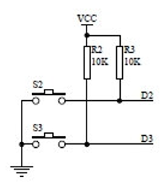
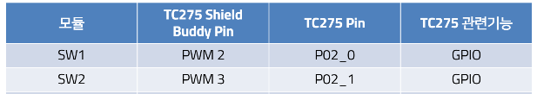
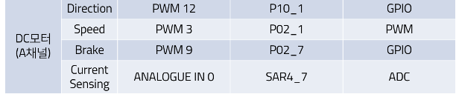
3. S/W 구성
소스 코드
기어 P단
RGB GREEN & BLUE ON
모터 정지 및 RGB LED GREEN & BLUE 점등
SW 2 를 통한 모터 Brake 작동 원리
SW2 누르면
P02.1 → 0V

Slide 10
4. 개발 일정
개발 담당 및 일정 |  | 9/26(화) | 9/27(수) | 10/4(수) | 10/5(목)
Motor & Potentiometer 채석진 | 설계
 | 개발
 | 검증
Ultrasonic & 문서 작성 안상준 | 설계
 | 개발
 | 검증
Buzzer & 통합 검증 정성진 | 설계
 | 개발
 | 검증
LED & 통합 검증 박대현 | 설계
 | 개발
 | 검증

Slide 11
감사합니다.

